Slide 1

Problem Solving

Slide 2
Definisi
Usaha untuk mengatasi rintangan yang menghambat solusi
Masalah
(kondisi awal)
solusi
(tujuan yang ingin dicapai)
Hambatan

Slide 3
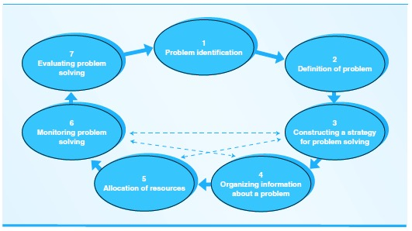
Problem Solving Cycle
Dalam usaha menyelesaikan masalah, individu akan mengikuti siklus penyelesaian masalah
Apakah masalah terselesaikan dengan tepat?
Benarkah ada masalah
Apa masalah sebenarnya?
Bagaimana cara menyelesaikan masalah
Analisis
Sintesis
Berpikir konvergen
Berpikir divergen
Apakah saya sudah berada dijalan yg benar menuju penyelesaian masalah?
Seberapa besar usaha/sumber daya yang akan dikeluarkan
Bagaimana info yang ada saling terhubung

Slide 4
Langkah dalam menyelesaikan masalah bersifat fleksibel
Harus mampu toleransi terhadap ambiguitas
Emosi dapat mempengaruhi usaha penyelesaian masalah
individu dengan kecerdasan emosi yang tinggi, pengelolaan emosi yang baik dapat berpengaruh positif

Slide 5
Bayangkan anda adalah orang yang berada ditengah ruangan, dimana ada dua tali menggantung dari langit-langit. Tugas anda adalah menggabungkan kedua tali itu bersama, tapi tidak ada tali yang cukup panjang untuk anda bisa meraih dan menggabungkannya dengan tali yang lain.
Yang ada di ruangan adalah beberapa kuas cat yang masih bersih, sekaleng cat, dan terpal.
Bagaimana anda akan mengikat kedua tali tersebut?

Slide 6
Bagaimana anda akan mengikat kedua tali tersebut?
Banyak orang berasumsi bahwa ia harus menggerakkan badannya menuju tali dan menggabungkan keduanya. Dalam soal tidak dinyatakan bahwa orang yang harus menggerakkan tali

Slide 7
Jenis-jenis masalah
Masalah dapat dikategorikan berdasarkan apakah mereka memiliki langkah yang jelas untuk diselesaikan atau tidak
Well-structured problems (well-defined problems), memiliki langkah-langkah penyelesaian yang jelas
Contoh: bagaimana cara mencari luas segitiga?
Ill-structured problems (ill-defined problems), yang tidak memiliki langkah-langkah penyelesaian masalah yang jelas
Contoh: bagaimana cara memilih jodoh yang tepat?
Dalam dunia nyata, dua jenis masalah ini merupakan kontinum dibandingkan kategori

Slide 8
Well-structured Problems
Sering ditemukan dalam setting pendidikan, seperti ujian mata pelajaran
Penyelesaian masalah biasanya jelas, ada langkah-langkah yang harus ditempuh
3 kesalahan utama yang dapat dilakukan saat menyelesaikan well-strcutured problem:
Tidak sengaja kembali ke titik awal
Melakukan langkah ilegal
Tidak tahu harus melakukan langkah legal apa lagi
Salah satu cara untuk menyelesaikan well-structured problems adalah menggunakan simulasi komputer dan didalamnya ada algoritma (set prosedur) yang bisa digunakan berulang kali, yang secara pasti dapat menyelesaikan masalah
Pikiran manusia tidak seperti komputer dalam menyelesaikan masalah, karena ada keterbatasan dalam working memory

Slide 9
Ill-structured problems
Tidak punya alur penyelesaian masalah yang jelas
Sulit untuk dibuat representasi mentalnya
Yang sulit dalam menyelesaikan masalah seperti ini adalah membuat perencanaan penyelesaian masalah yang dapat mencapai solusi
Buatlah tempat untuk menaruh topi dengan menggunakan material berikut

Slide 10

Decision Making

Slide 11
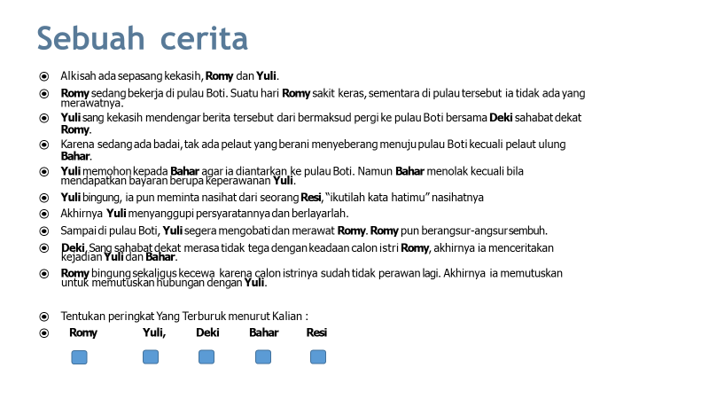

Slide 12


Slide 13
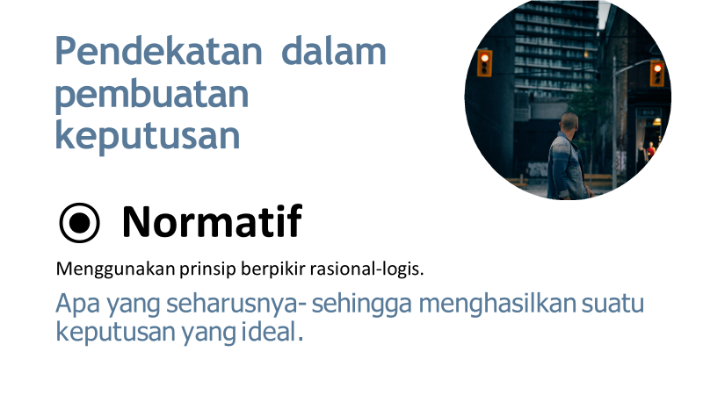

Slide 14
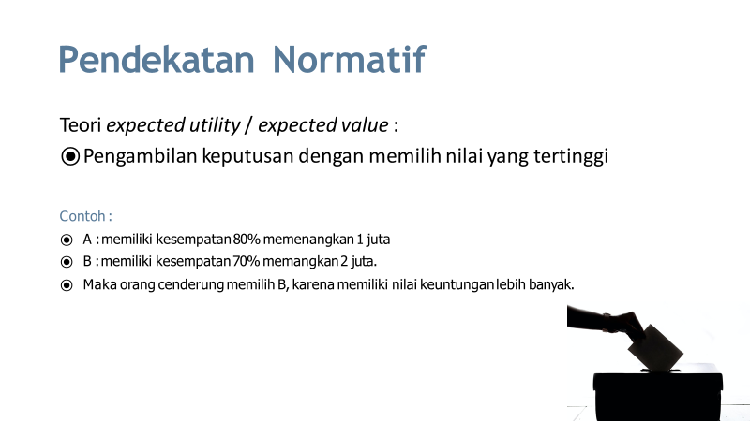

Slide 15
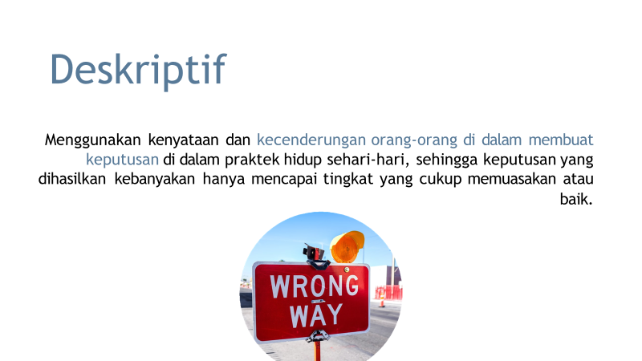

Slide 16
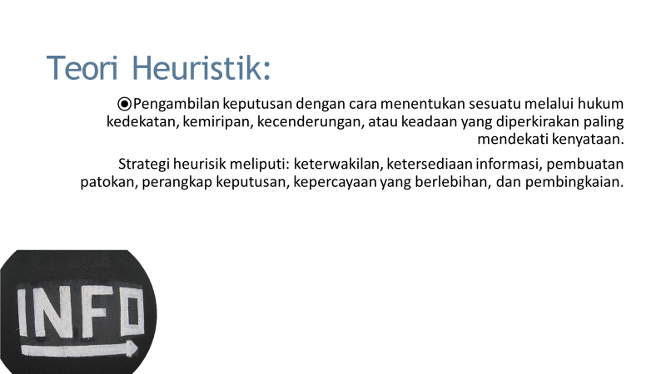

Slide 17
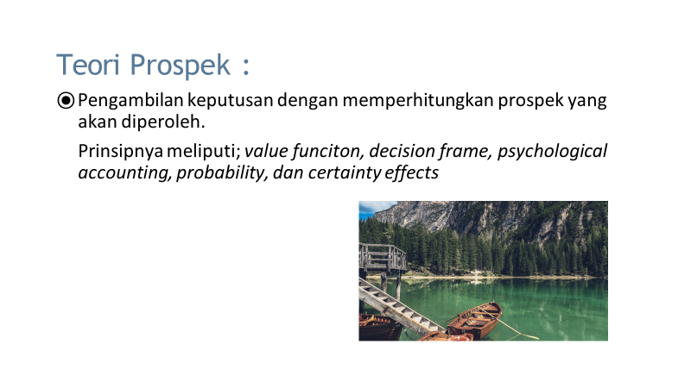

Slide 18
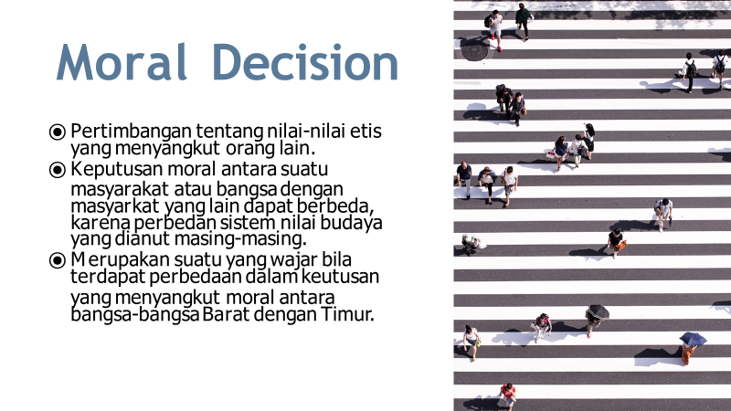

Slide 19
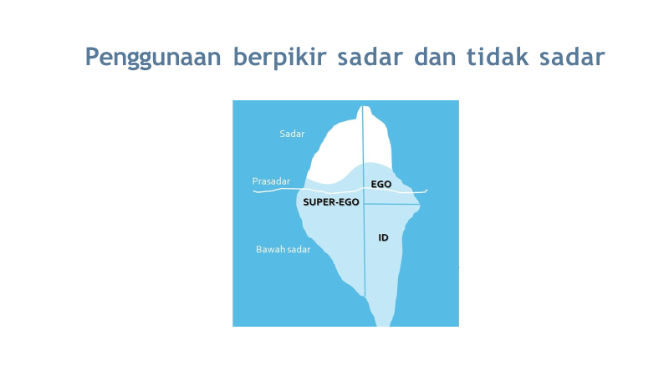

Slide 20
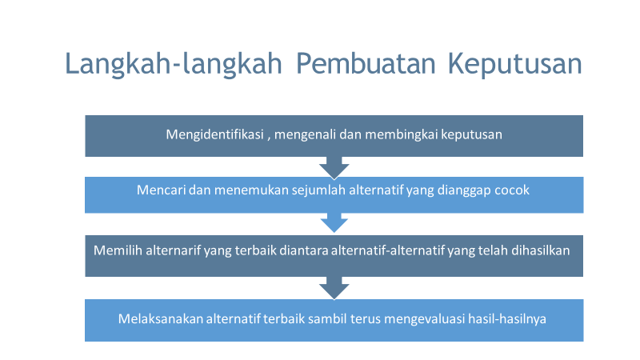

Slide 21
